Slide 1
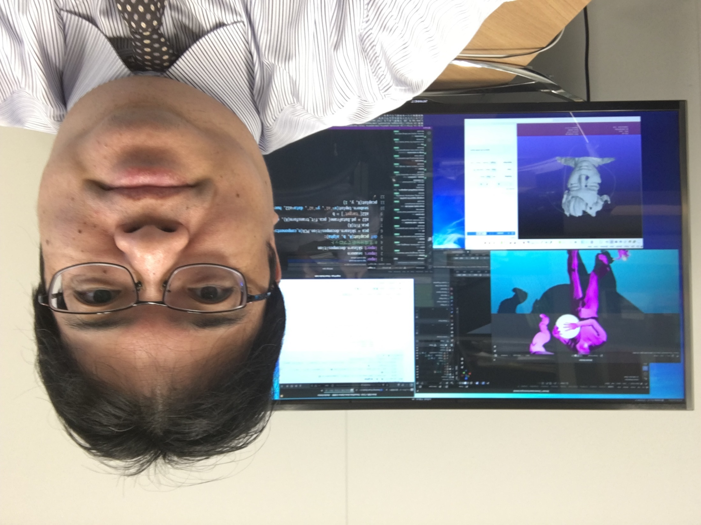

si-1. SQLite 3 のインストールと基本操作
SQL 入門演習（SQLite3 を利用）（全３回）
SQL の入門者へ
https://www.kkaneko.jp/de/sqlite3/index.html
金子邦彦

Slide 2
３回の内容
SQLite 3 のインストールと基本操作
テーブル定義，データ型，主キー，SQL 問い合わせ
結合
SQL の基本を，SQlite 3 を用いて演習する．
URL: https://www.kkaneko.jp/cc/sqlite3/index.html

Slide 3
第１回のアウトライン
SQLite 3 のインストール
SQLite 3 データベースの新規作成
SQLite 3 コマンドラインシェルの終了

Slide 4
SQLite 3
SQLite 3は，リレーショナルデータベース管理システム．
SQLite 3 の特徴
  アカウント（ユーザ名やパスワード）の機能がない
  設定なしで動く
  並行処理制御，リモートとの通信の機能は SQLite 3 にない
SQLite 3 の URL: https://www.sqlite.org
SQLite 3 のコピーライト: https://www.sqlite.org/copyright.html
Windows での SQLite 3 のインストール: https://www.kkaneko.jp/tools/win/sqlite3.html

Slide 5
SQLite 3 のインストール
① SQLite の Web ページを開く． https://www.sqlite.org/

Slide 6
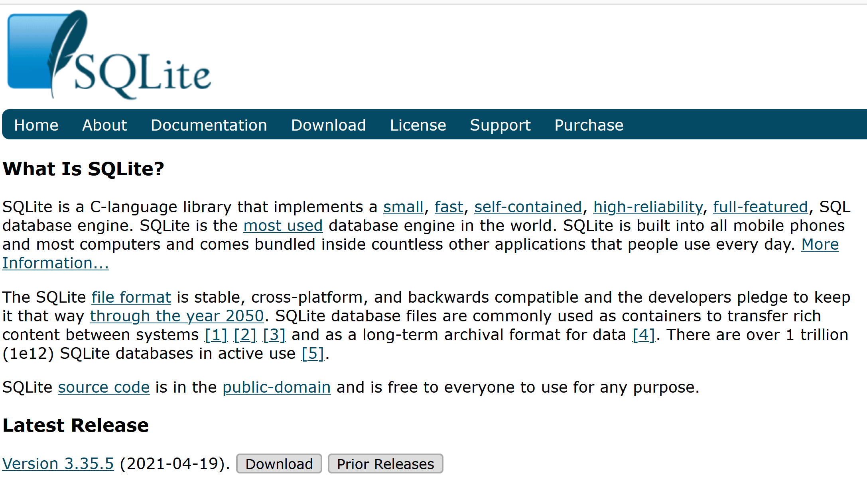
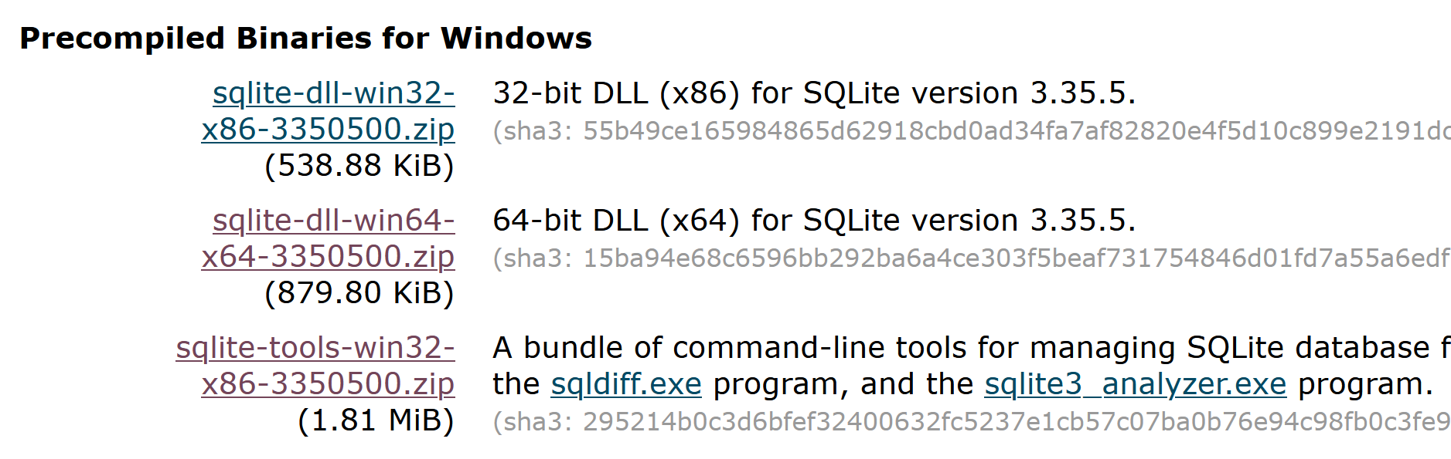
SQLite 3 のインストール
②「Download」をクリック
③ Windows 版のダウンロード

Slide 7
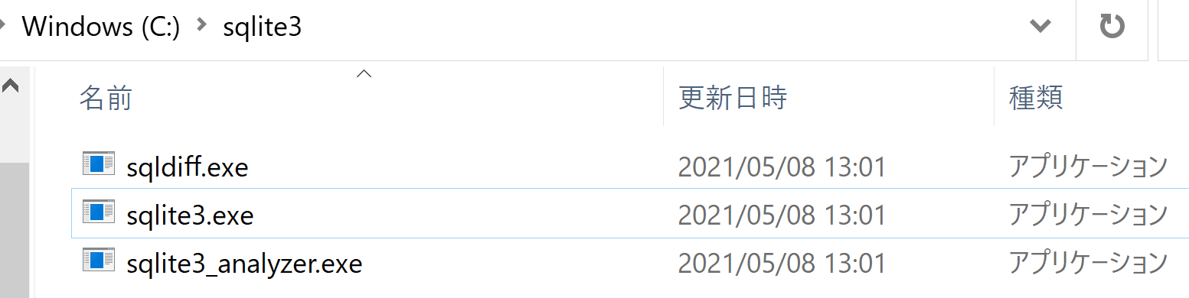
SQLite 3 のインストール
④ ダウンロードした .zip ファイルを展開（解凍）

Slide 8
SQLite 3 の起動
起動
sqlite3.exe を使う

Slide 9
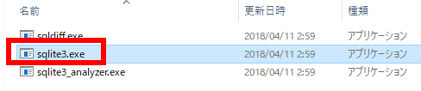
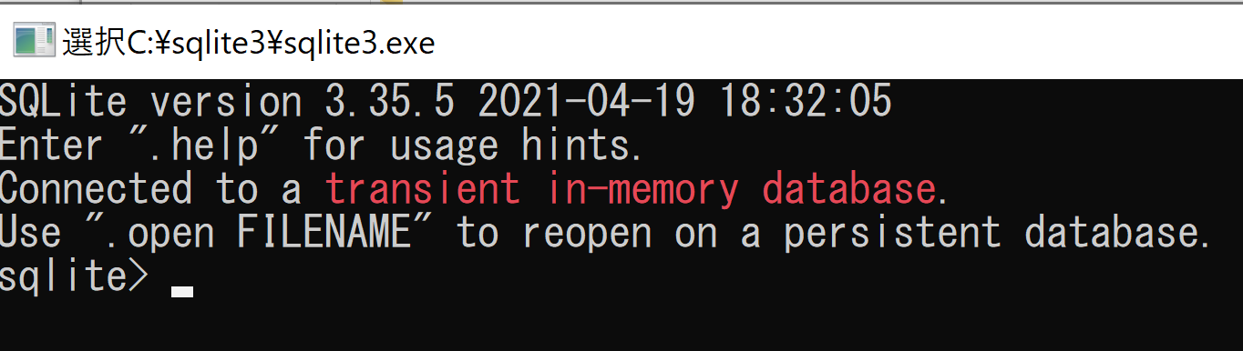
SQLite 3 データベースの新規作成
データベースファイル名: C:\sqlite3\mydb
で，SQLite 3 データベースの新規作成
① 前もって Windows で C:\sqlite3 のような名前のデータベースディレクトリを作成しておく
② sqlite3.exe を実行（SQLite 3 の起動）
③ 新しい画面が開くので確認

Slide 10
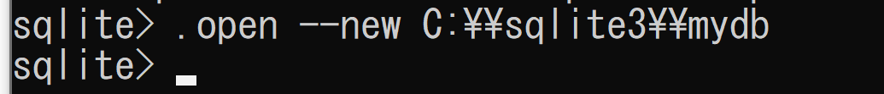
SQLite 3 データベースの新規作成
データベースファイル名: C:\sqlite3\mydb
で，SQLite 3 データベースの新規作成
④ 「.open --new」で，データベースの新規作成
.open --new C:\\sqlite3\\mydb
⑤ 「.exit」で，SQLite 3 を終了

Slide 11
SQLite 3 の起動と終了
起動
終了
sqlite3.exe を使う
次のコマンドを実行
.exit

Slide 12
データベースオープン
SQLite 3 で，次のコマンドを実行
新規作成して
オープン
.open --new ＜データベースファイル名＞
.open ＜データベースファイル名＞
既存のものを
オープン
※ データベースの新規作成について
指定したファイルがすでに存在するときは，削除され，空のデータベースファイルが新規作成される
指定したファイルが存在しないときは，空のデータベースファイルが新規作成される

Slide 13
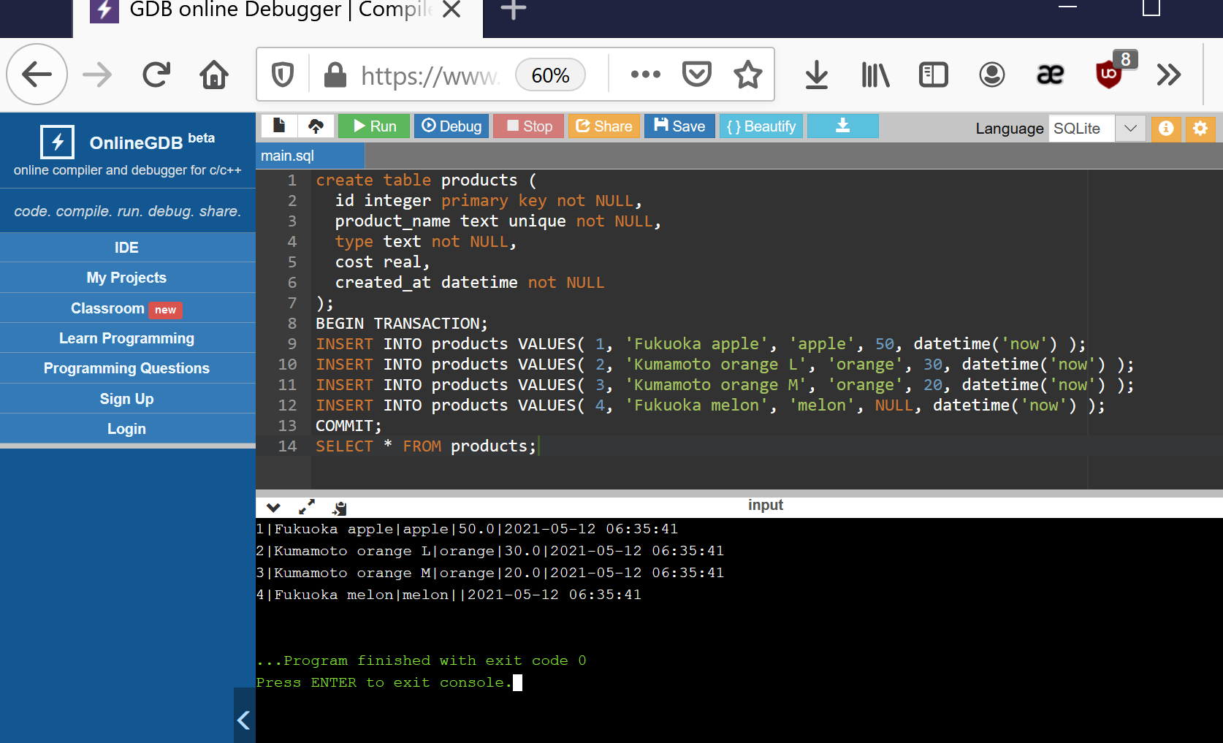
SQLite 3 を実行できるオンラインサイトの例
GDB online Debugger のサイト
URL: https://www.onlinegdb.com/
Language で
SQLite を選ぶ

